Slide 1
Beware of the Bias – Wann Daten zu diskriminierenden Entscheidungen führen
Eine Bias-Simulationsstudie von Gesa Götte, Marcel Öfele und Viviane Wolters

Slide 2
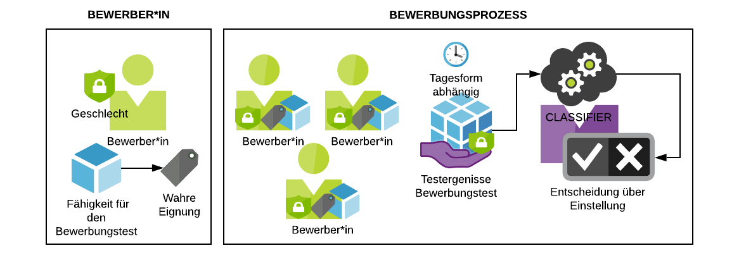
Das Szenario

Slide 3
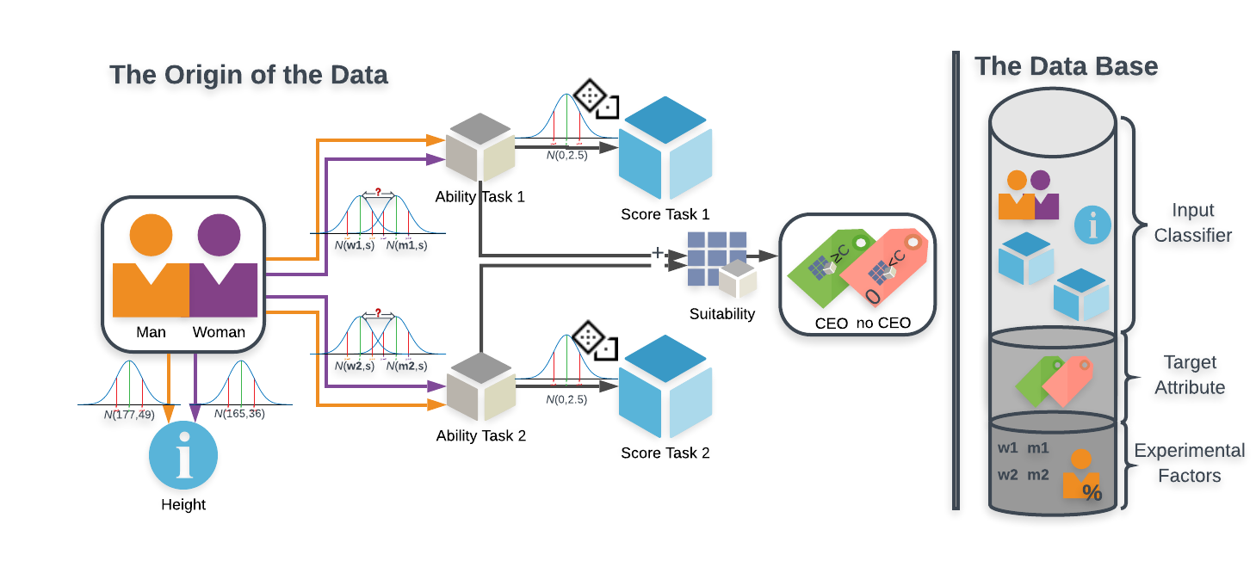
Die Daten

Slide 4
Die Hypothesen
Hypothese 1: Kein Unterschied zwischen den Labelverteilungen in den Populationen -> Kein Bias
Hypothese 2: Gleiche Representation der Populationen im Lerndatensatz -> Kein Bias
Hypothese 3: Unterschiedliche Labelverteilungen kombiniert mit Überrepresentation -> Bias
Hypothese 3.1: Umso größer der Unterschied der Labelverteilungen der Populationen umso größer der Bias
Hypothese 3.2: Umso stärker die Überrepresentation einer Population umso größer der Bias

Slide 5
Die Hypothesen
Hypothese 4: Das Entfernen der sensitive Variable (Populationsinformation) ändert den Bias nicht
Hypothese 5: Unterschiedliche Klassifikationsalgorithmen sind unterschiedlich anfällig für Biases

Slide 6
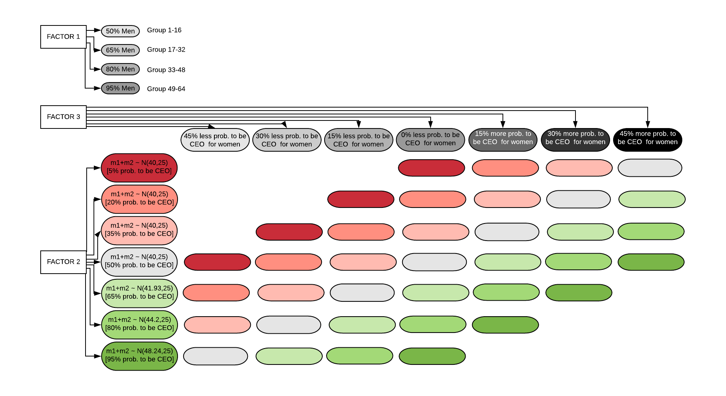
Das Versuchsdesign
4 x
Überrepresentation der Männer
Unterschied Labelverteilung Frauen (im Vergleich zu den Männern)
Labelverteilung der Männer
37 = 148 EG

Slide 7
Die Daten
148 Experimentalgruppen à 550 Datensätze -> 81.400 Datensätze
Datensatz:
Trainingsdatensatz mit 1000 Instanzen
Testdatensatz mit 1000 Instanzen
Pro Instanz:
Geschlecht
Größe
Testwert Bewerbungstest Aufgabe 1
Testwert Bewerbungstest Aufgabe 2
Label: Eignung Ja/Nein
(Informationen zur EG)

Slide 8
Die Bias-Messung
Accuracy Bias (im Folgenden Bias) = Accuracy Männer –Accuracy Frauen
z.B. für EG1:
True Positive Rate Bias (im Folgenden TPR Bias) = TPR Männer – TPR Frauen
True Negative Rate Bias (im Folgenden TNR Bias) = TNR Männer – TNR Frauen
Allgemein:
POSITIVER BIAS -> Classifier funktioniert besser für Männer
NEGATIVER BIAS -> Classifier funktioniert besser für Frauen

Slide 9
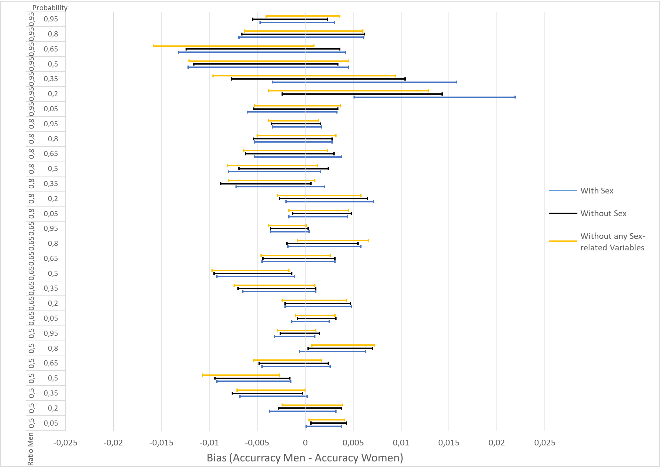
Hypothese 1: Kein Unterschied zwischen den Labelverteilungen in den Populationen -> Kein Bias
Hypothesis holds true up to an overrepresentation of 80% of one population
Women are favoured when probability is around 50 %
No Improvement when removing the sensible variables
Ratio Men 0.95,
Prob Men 0.2, Prob Diff 0
Ratio Men 0.65,
Prob Men 0.5, Prob Diff 0
Ratio Men 0.5,
Prob Men 0.5, Prob Diff 0

Slide 10
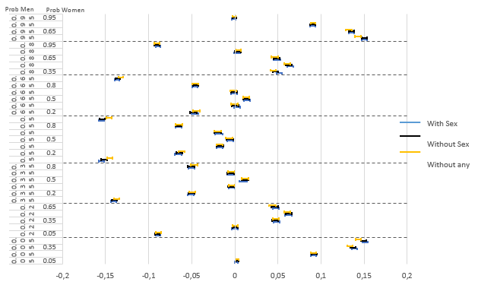
Hypothese 2: Gleiche Repräsentation der Populationen im Lerndatensatz -> Kein Bias
Hypothese kann nicht bestätigt werden!
Zum Teil sogar sehr großer Bias, auch wenn 50% Männer im Lerndatensatz waren

Slide 11
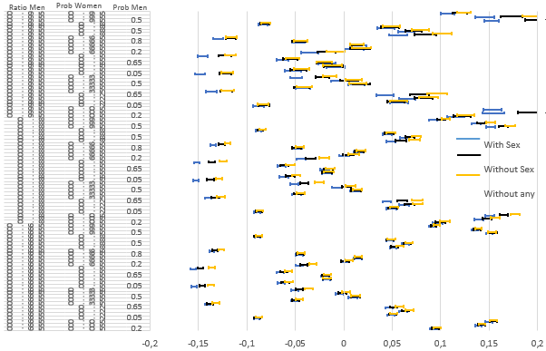
Hypothese 3: Unterschiedliche Labelverteilungen + Überrepresentation -> Bias
Hypothese kann im Allgemeinen nicht bestätigt werden!
Zum Teil kein Bias vorhanden

Slide 12
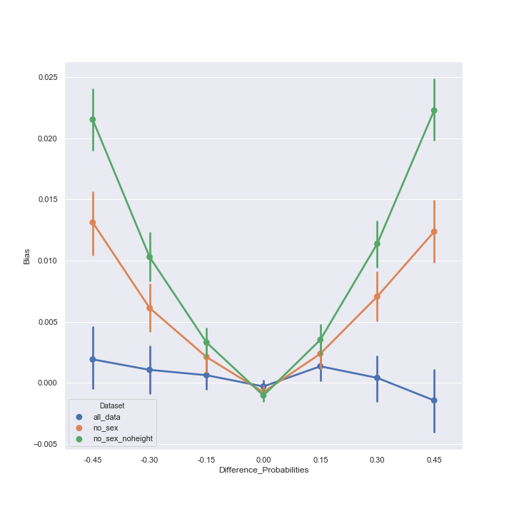
Hypothese 3.1: Umso größer der Unterschied der Labelverteilungen der Populationen umso größer der Bias
Hypothese für Lerndatensatz mit Geschlechterinformationen kann nicht bestätigt werden
Wenn das Geschlecht (und geschlechtsspezifische Informationen) ausgeschlossen werden, kann die Hypothese bestätigt werden

Slide 13
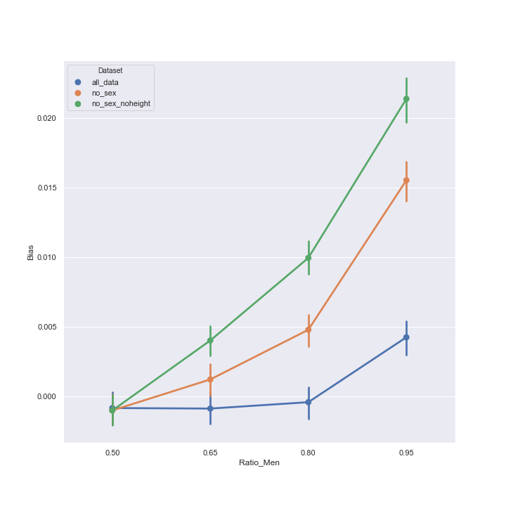
Hypothese 3.2: Umso stärker die Überrepresentation einer Population umso größer der Bias
Hypothese für Lerndatensatz mit Geschlechterinformationen kann nicht bestätigt werden -> Nur bei starker Überrepresentation (95%) tritt im Schnitt überhaupt ein Bias auf
Wenn das Geschlecht (und geschlechtsspezifische Informationen) ausgeschlossen werden, kann die Hypothese bestätigt werden

Slide 14
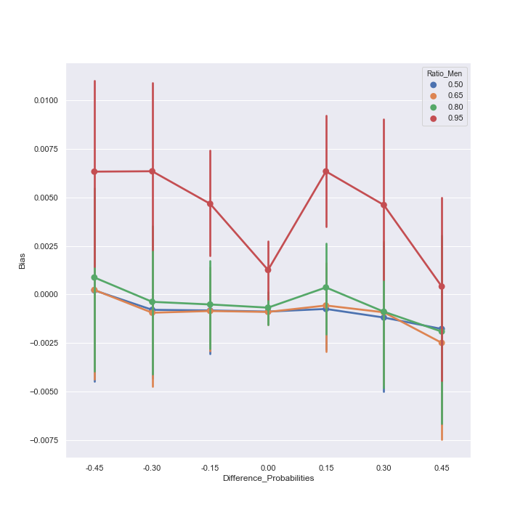
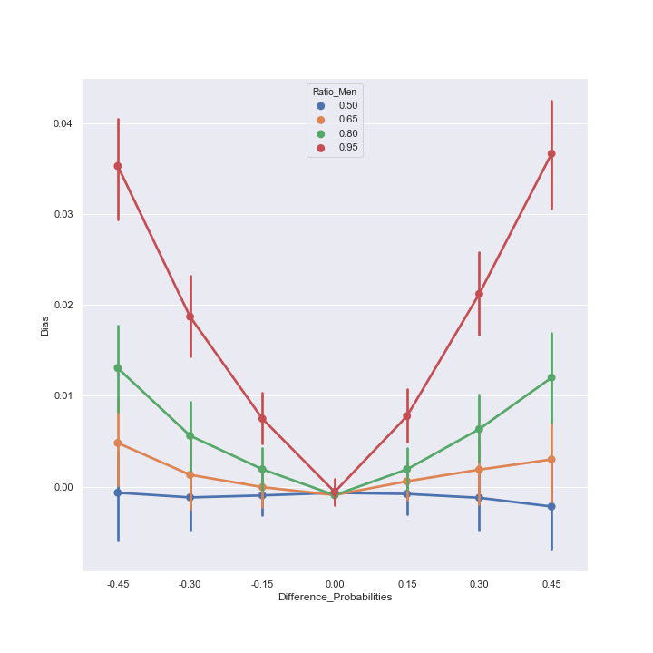
Gibt es Interaktionen zwischen der Überrepresentation und den Labelverteilungsunterschieden?

Slide 15
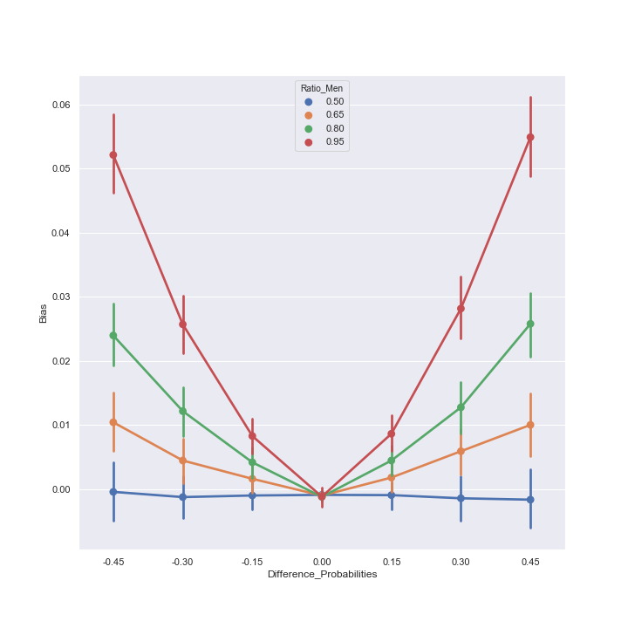
Gibt es Interaktionen zwischen der Überrepresentation und den Labelverteilungsunterschieden?

Slide 16
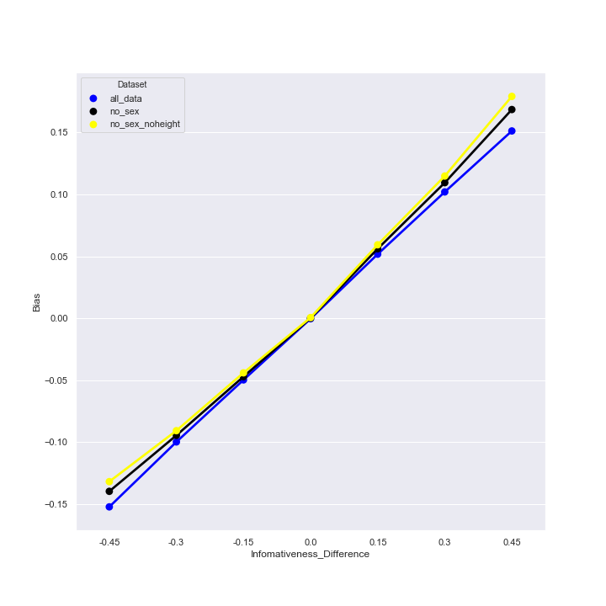
Einfluss vom Unterschied der Informativität des Geschlechts
Informativität: Absolute Abweichung der Labelwahrscheinlichkeit (für Label=1) von 0.5
Linearer Zusammenhang erkennbar: Ist die Informativität eines Geschlechts höher, so funktioniert der Classifier für dieses besser
Die Geschlechtsinformation zu entfernen macht den Classifier grundsätzlich besser für die überrepräsentierte Population

Slide 17
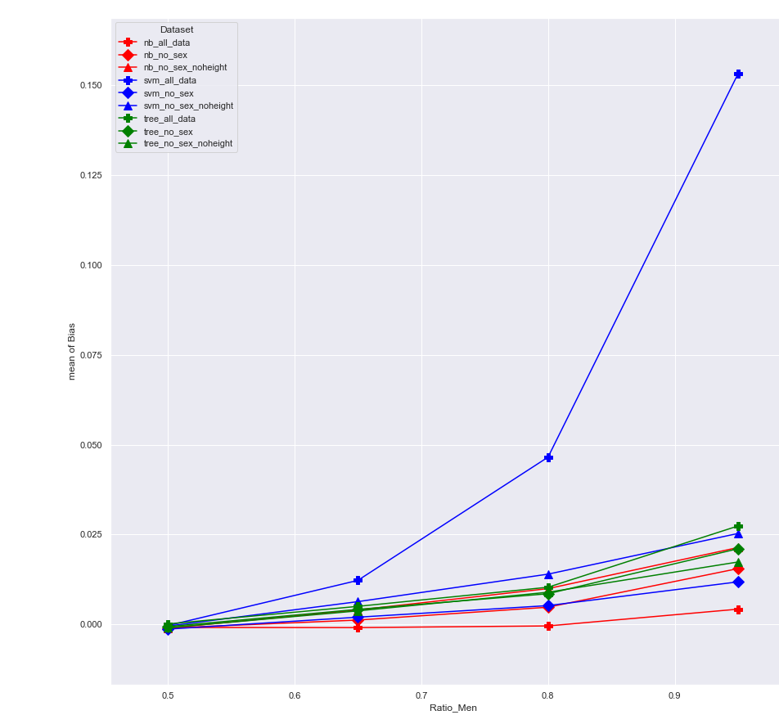
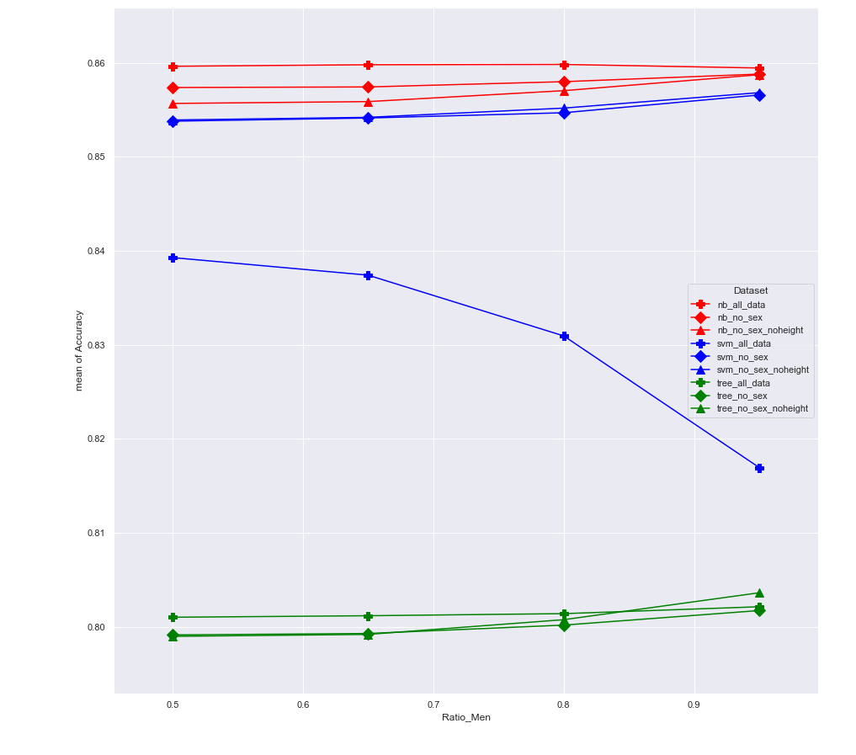
Unterschiede zwischen den Classifiern – Ratio Men

Slide 18
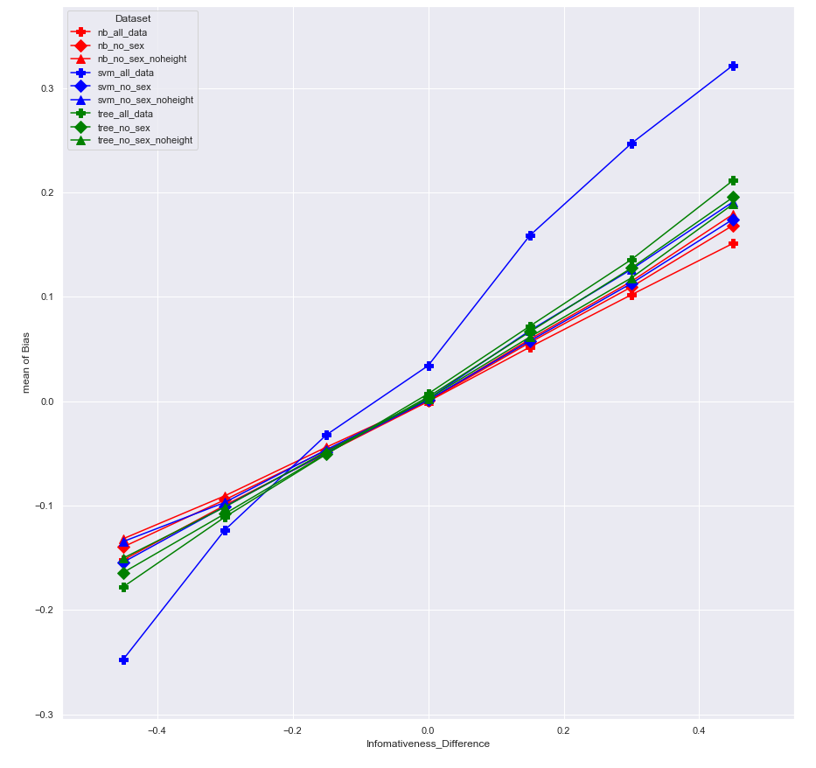
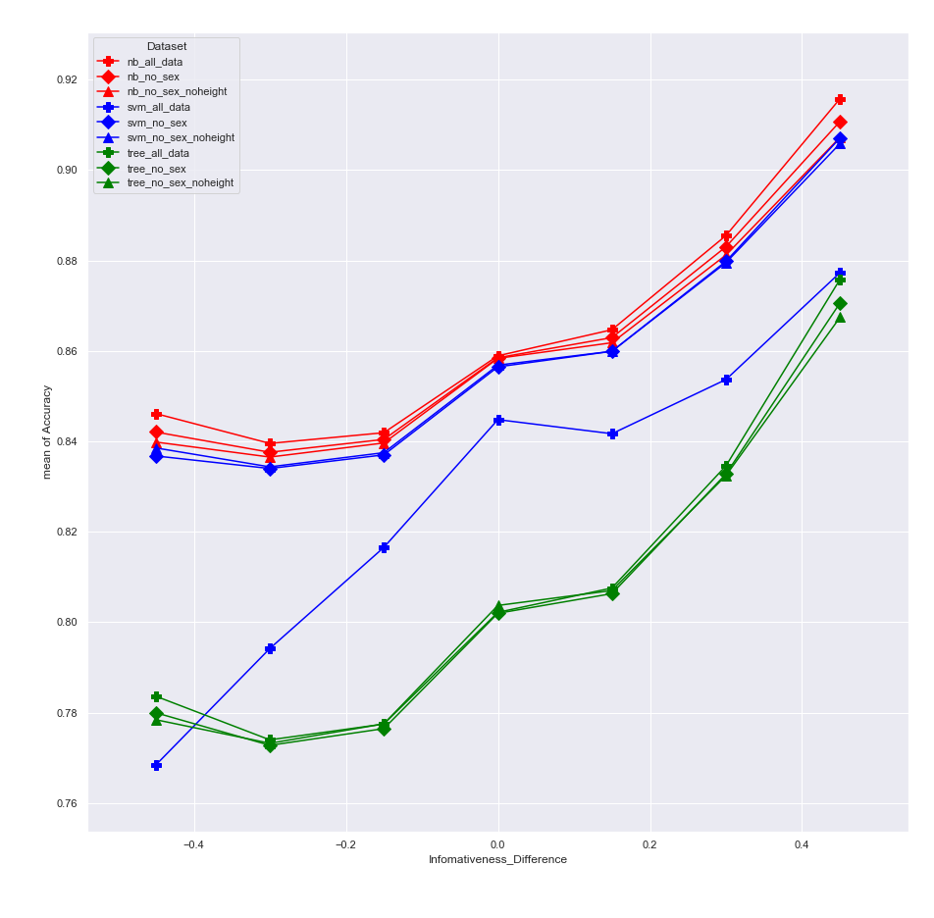
Unterschiede zwischen den Classifiern – Informativeness Difference

Slide 19
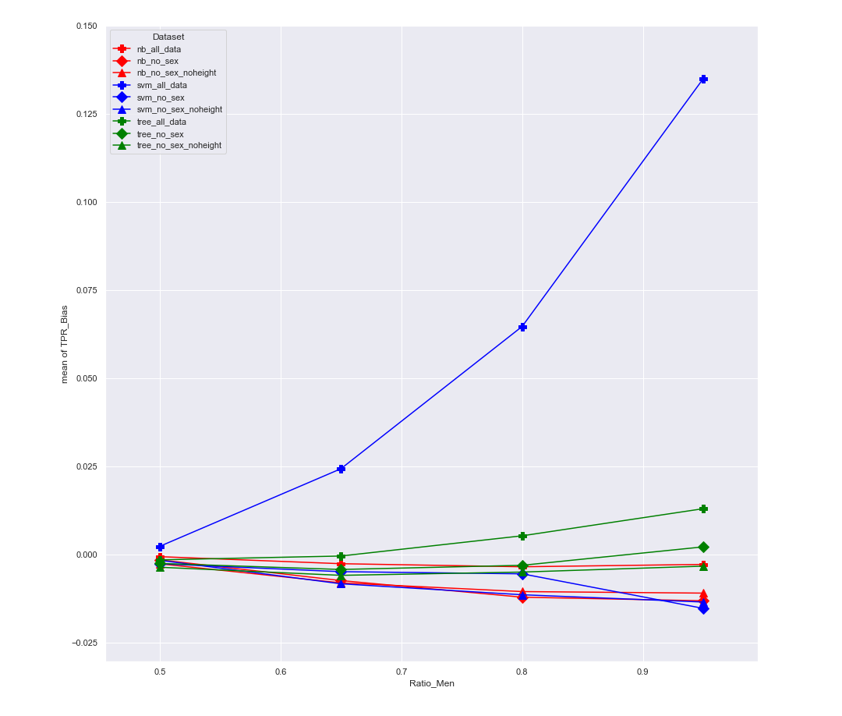
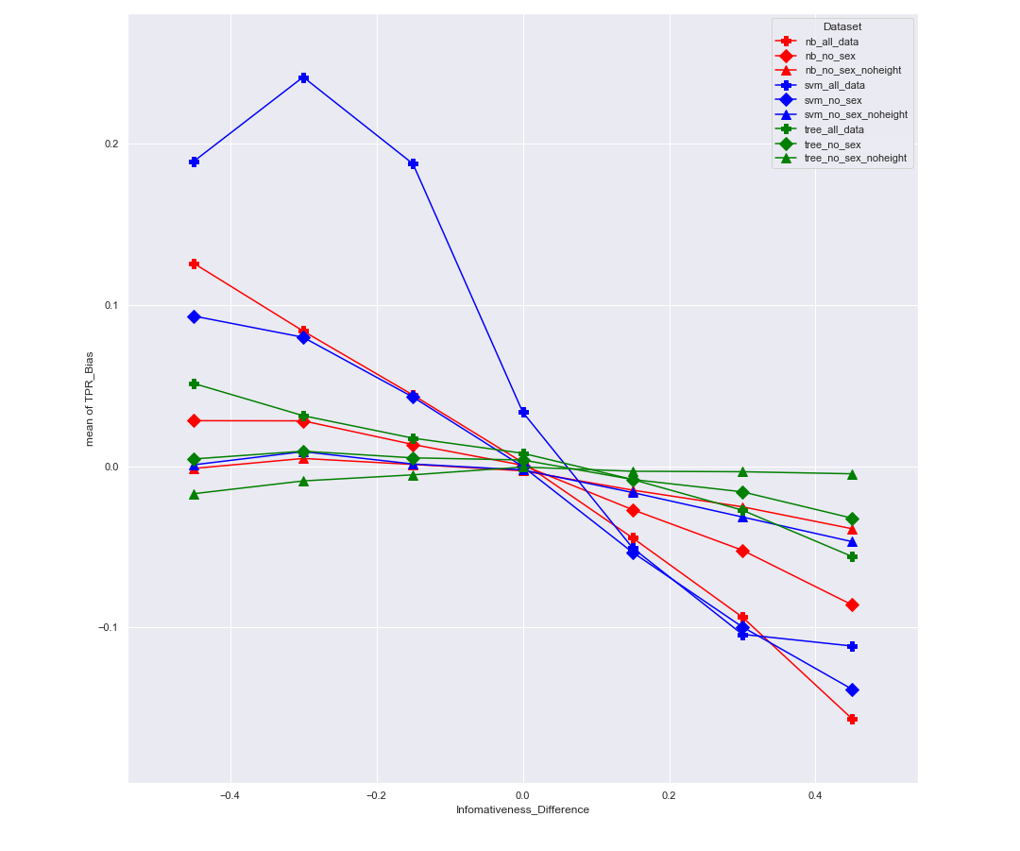
Unterschiede TPR Bias – Unterschiedliche Classifier

Slide 20
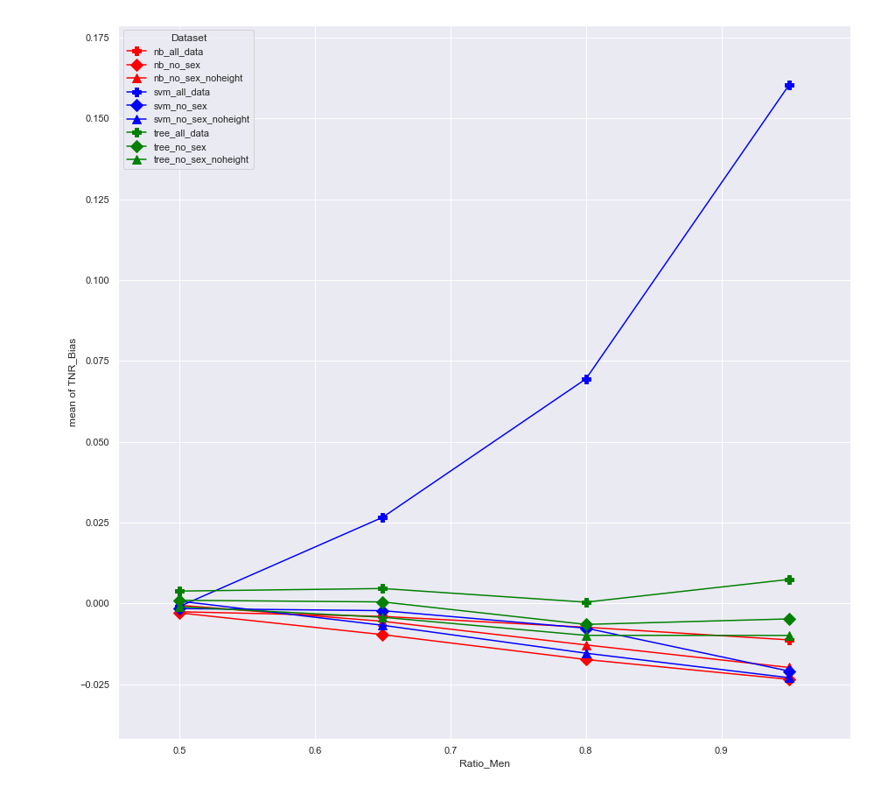
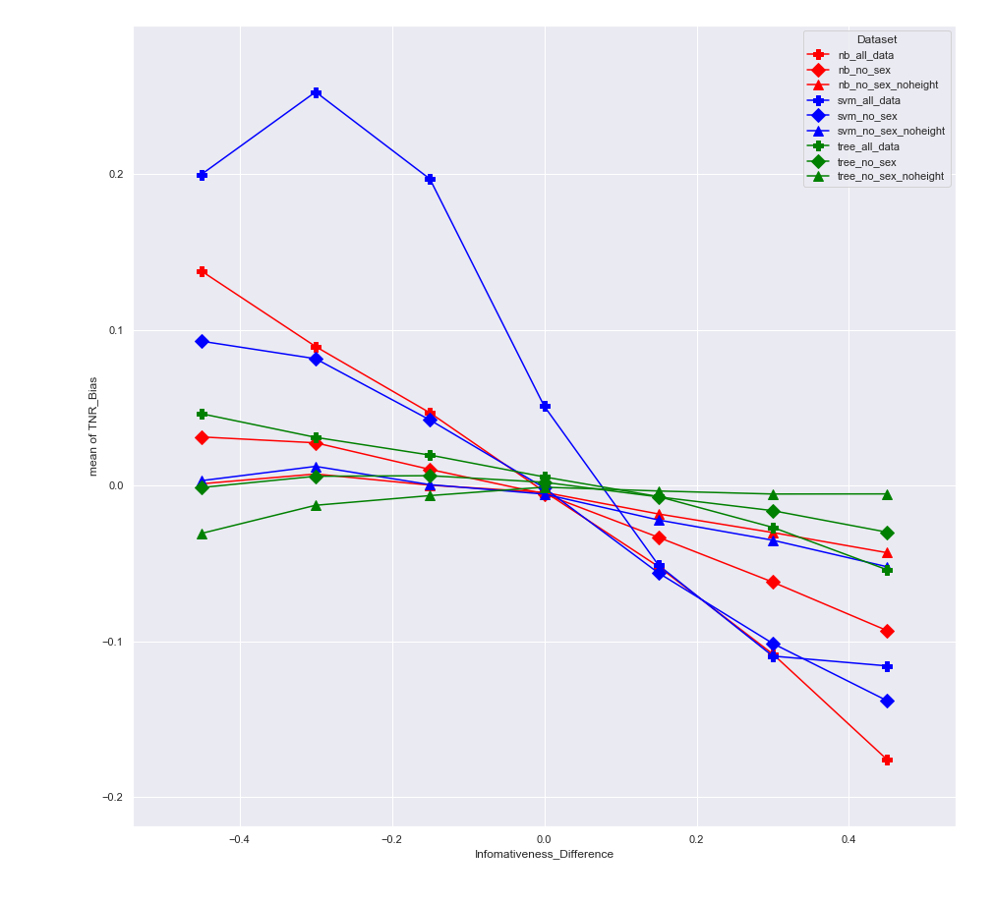
Unterschiede TNR Bias – Unterschiedliche Classifier

Slide 21
Offene Aufgaben
Classifier mit den Daten mit den “richtigen” Verteilungen im Datensatz trainieren
Außerdem: Decision Tree optimieren, Neuronales Netz lernen
Bias systematisch mit erwartetem Bias vergleichen
Weitere deskriptive Aufbereitung der Datensätze/Ergebnisse (tabellarisch und graphisch)

Slide 22
Zeitplan
11.11.2019: Besprechung – Aktueller Stand, bestehende Probleme und Fragen
12.11.2019: Treffen – Planung & Verteilung Aufgaben
Bis 16.11.2019: Deadline Datengenerierung
16.11.2019: Finale Auswertung der Daten
17.11.2019 – 22.11.2019: Aufbereitung der Ergebnisse (Präsentation, Online-Dokumentation)
23.11.2019: Probevortrag

